Slide 1
讲道
奉献相对论
讲道：陈永安 牧师
经文：王上17:8-16；來9:24-28；可12:38-44
Notes:
请注意修改证道题目和讲员
标题为42

Slide 2
引言
亲爱的弟兄姊妹，愿你平安！
让我们彼此问安。
Notes:
请注意修改证道题目和讲员
标题为42

Slide 3
引言
在旧约 列王记上17章 是先知以利亚到寡妇的家渡过饥荒的日子；
新约 希伯来书9章 谈到耶稣基督钉死在十字架上，是将自己献上，作为祭物，除掉人的罪，倚靠祂的人得拯救；
Notes:
请注意修改证道题目和讲员
标题为42

Slide 4
引言
在 马可福音12章 教训门徒要小心假冒为善的文士，在察看众人在圣殿银库奉献后，赞扬寡妇的奉献，她奉上的比别人都更多，因为她是将养生的都奉上了。这呼应着养活以利亚的寡妇的信心。
Notes:
请注意修改证道题目和讲员
标题为42

Slide 5
相信神的供应
谢饭祷告，在众人面前公开去做，也是基督徒一个信心的操练，训练胆量，公开见证。
表明我们拥有的一切，不光是靠自己的努力，而是在背后也有赖神的供应，这是基督徒与不信者最大的分别。
Notes:
请注意修改证道题目和讲员
标题为42

Slide 6
相信神的供应
基督徒谢饭祷告，经常被人取笑。
Notes:
请注意修改证道题目和讲员
标题为42

Slide 7
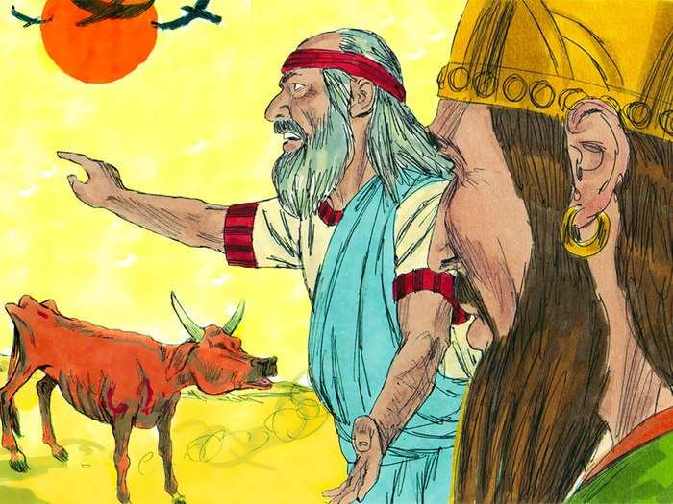
相信神的供应
出于神的审判，那时以色列没有下雨⋯
Notes:
请注意修改证道题目和讲员
标题为42

Slide 8
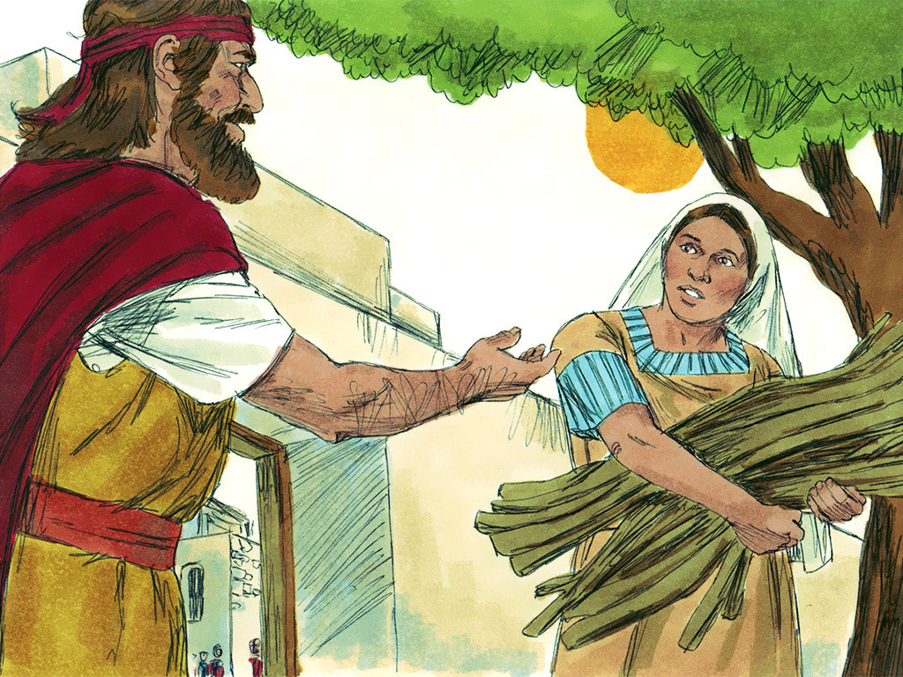
相信神的供应
神吩咐先知以利亚到寡妇家里得养生⋯
Notes:
请注意修改证道题目和讲员
标题为42

Slide 9
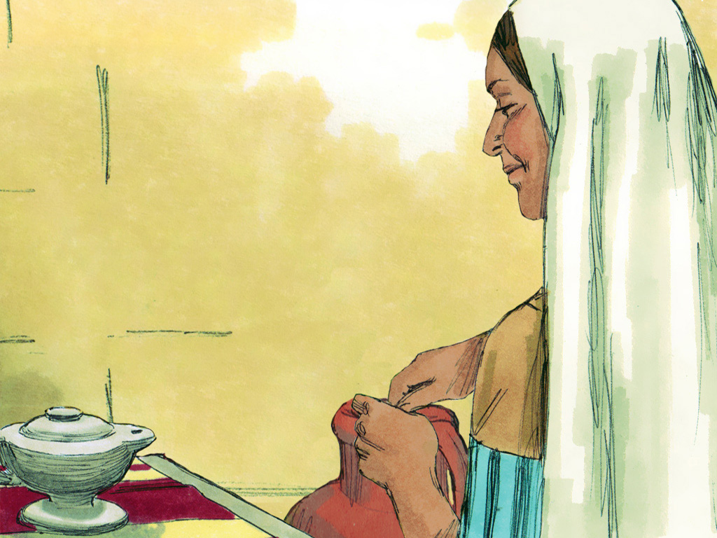
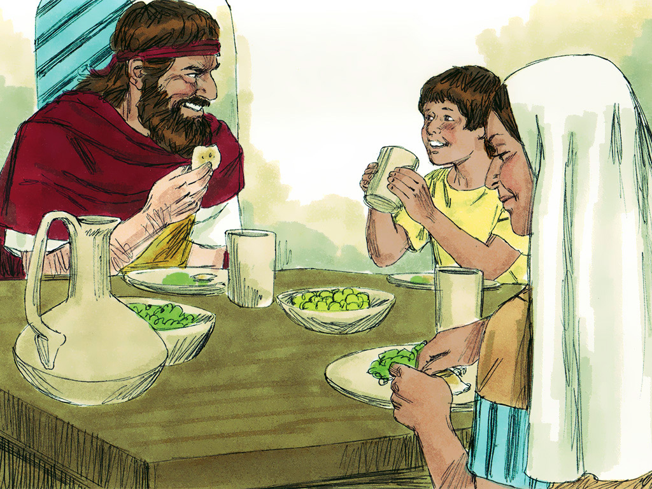
相信神的供应
寡妇也在困苦的当中，剩下最后一顿的食物⋯
Notes:
请注意修改证道题目和讲员
标题为42

Slide 10
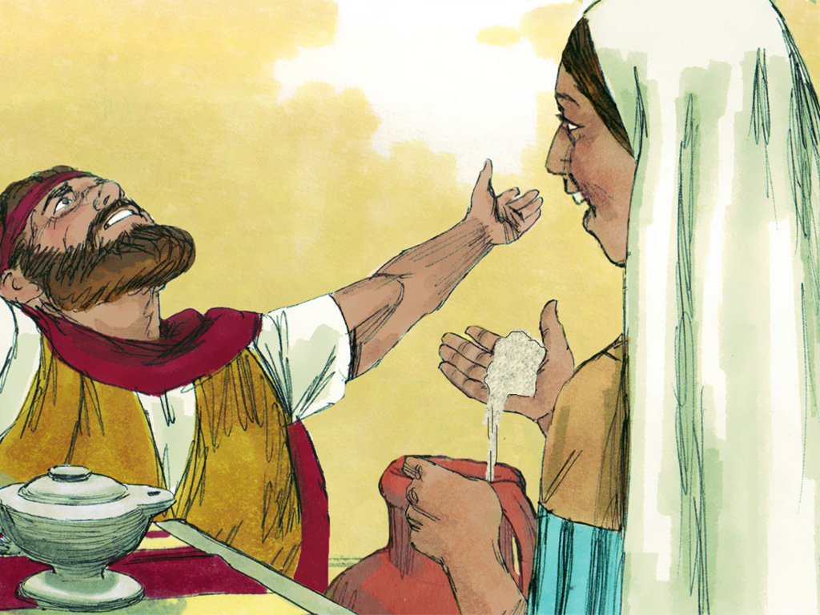
相信神的供应
她是有怀疑的，但却听从了，在行动上表达了相信先知的话。
Notes:
请注意修改证道题目和讲员
标题为42

Slide 11
相信神的供应
相信神的人，
1. 看到更根本的问题，如果不是神按时赐下雨水，人再多的努力，也得不着粮食。
2. 更看到如果是出于神，就算是多不可能的事情，神也能成全。
Notes:
请注意修改证道题目和讲员
标题为42

Slide 12
相信神的供应
可以倚靠的，只有神，而不是人。
在诗篇146:3-4：「 你们不要倚靠君王，不要倚靠世人；他一点不能帮助。他的气一断，就归回尘土；他所打算的，当日就消灭了。」
Notes:
请注意修改证道题目和讲员
标题为42

Slide 13
奉献的人生
唯有当我们意识到，神供应生活一切所需，神是我所可以倚靠的。
我们可以奉献自己。
让神迹在自己生命中发生。
Notes:
请注意修改证道题目和讲员
标题为42

Slide 14
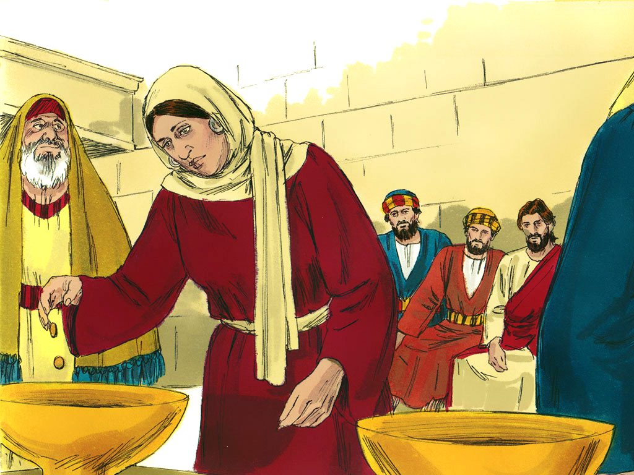
奉献的人生
一个人怎样奉献看出一个的价值观。
Notes:
请注意修改证道题目和讲员
标题为42

Slide 15
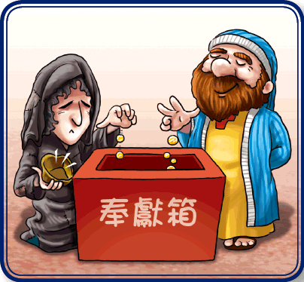
奉献的人生
寡妇的奉献，金额绝对比财主少⋯
Notes:
请注意修改证道题目和讲员
标题为42

Slide 16
奉献的人生
她连养生的都奉上，她的信心是大的⋯
Notes:
请注意修改证道题目和讲员
标题为42

Slide 17
奉献的人生
财主只是将有余的献上，奉献的更少了。
Notes:
请注意修改证道题目和讲员
标题为42

Slide 18
奉献的人生
刚去教会时，也不明白奉献的意义，
但在跟着别人奉献的时候，逐渐学习。
Notes:
请注意修改证道题目和讲员
标题为42

Slide 19
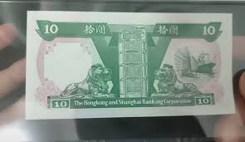
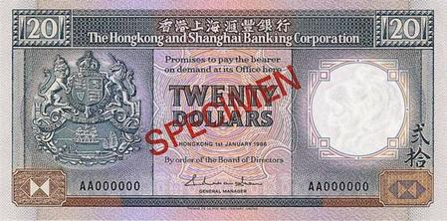
奉献的人生
后来香港将十元纸币变成硬币，出了面值二十的纸币，一下子奉献的金钱就增加了一倍了！
Notes:
请注意修改证道题目和讲员
标题为42

Slide 20
奉献的人生
但后来听说，要将收入的十份之一奉献，我便有很大的挣扎⋯
Notes:
请注意修改证道题目和讲员
标题为42

Slide 21
奉献的人生
但后来听说，要将收入的十份之一奉献，我便有很大的挣扎⋯
Notes:
请注意修改证道题目和讲员
标题为42

Slide 22
奉献的人生
但后来听说，要将收入的十份之一奉献，我便有很大的挣扎⋯
Notes:
请注意修改证道题目和讲员
标题为42

Slide 23
奉献的人生
一开始是本着做善事的心态。
当感受到祂赐我这一切的丰盛⋯
便怀着感恩的心奉献，是理所当然的。
Notes:
请注意修改证道题目和讲员
标题为42

Slide 24
奉献的人生
奉献金钱
奉献时间
奉献最终得益的都是自己。
Notes:
请注意修改证道题目和讲员
标题为42

Slide 25
奉献的人生
耶稣说：「人就是赚得全世界，赔上自己的生命，有什么益处呢？」（可8:36）
真正的富有，不是拥有什么，而是能付出什么。
Notes:
请注意修改证道题目和讲员
标题为42

Slide 26
奉献的人生
【将最好献主】 诗集：世纪颂赞，394
1. 将你最好的献给主，献你青春的力量， 将你纯洁热情心灵，忠心为真理打仗； 主耶稣已有好榜样，勇敢坚定不惧怕， 你要忠心敬虔爱主，将最好奉献与祂。
副歌： 将你最好的献给主，献你青春的力量，
穿上救恩全副军装，忠心为真理打仗。
Notes:
请注意修改证道题目和讲员
标题为42

Slide 27
奉献的人生
【将最好献主】 诗集：世纪颂赞，394
2. 将你最好的献给主，主在你心居首位， 作主工尊主居首位，奉献一切最可贵； 奉献必从主得赏赐，父神曾赐独生子， 你要甘心乐意事主，将最好奉献与祂。
副歌： 将你最好的献给主，献你青春的力量，
穿上救恩全副军装，忠心为真理打仗。
Notes:
请注意修改证道题目和讲员
标题为42

Slide 28
奉献的人生
【将最好献主】 诗集：世纪颂赞，394
3. 将你最好的献给主，主爱伟大无可比， 祂将自己作你赎价，天上荣耀赏赐你； 祂舍生命毫无怨言，救你脱罪把血洒， 你要向祂献上崇敬，将最好奉献与祂。
副歌： 将你最好的献给主，献你青春的力量，
穿上救恩全副军装，忠心为真理打仗。
Notes:
请注意修改证道题目和讲员
标题为42

Slide 29
总结
（1）相信神的供应
（2）奉献的人生
这是一种价值观的重整，这不是外在添加的规条，那是由心而发的相信和倚靠。
Notes:
请注意修改证道题目和讲员
标题为42

